Slide 1
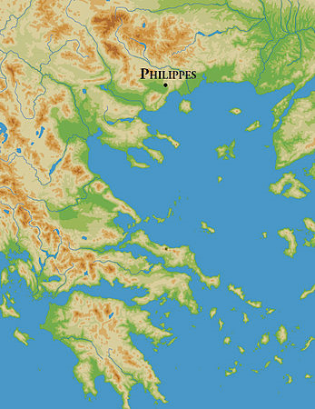
Conquista romana del 168 av. Cr. Battaglia di Filippi , ottobre 42 av. Cr. Arrivederci a Filippi.

Slide 2
La città di Filippi ebbe un notevole ruolo nei primi secoli del Cristianesimo; essa fu la prima città d'Europa ad essere evangelizzata da san Paolo, che alla comunità di Filippi indirizzò una delle sue epistole; anche sant'Ignazio di Antiochia e san Policarpo di Smirne indirizzarono alla chiesa locale alcuni dei loro scritt

Slide 3
San Paolo giunse Filippi nel 49 o 50, accompahnato Da Luca, Sila e Timoteo.
L’Apostolo si rivolge alle donne, di sabato, in una riunione non sinagogale.
Tra queste donne, Lidia, commerciante di porpore, appartenente agli adoratori di Dio,
ai timorati di Dio.
Lidia si converte con tutta la sua famiglia

Slide 4
Rovine dell’antica Filippi

Slide 5
Rovine della città

Slide 6
Iscrizione del vescovo Porfirio nella Basilica di San Paolo

Slide 7
Resti della Basilica

